Slide 1


Slide 2


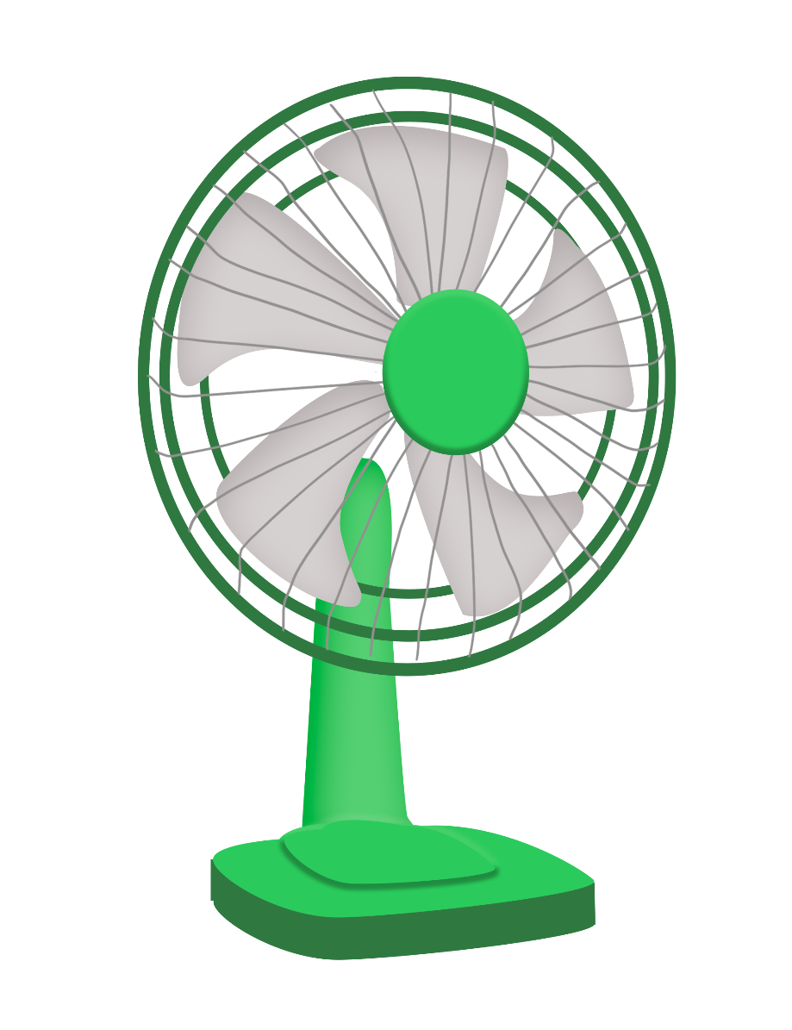



Slide 3



Slide 4

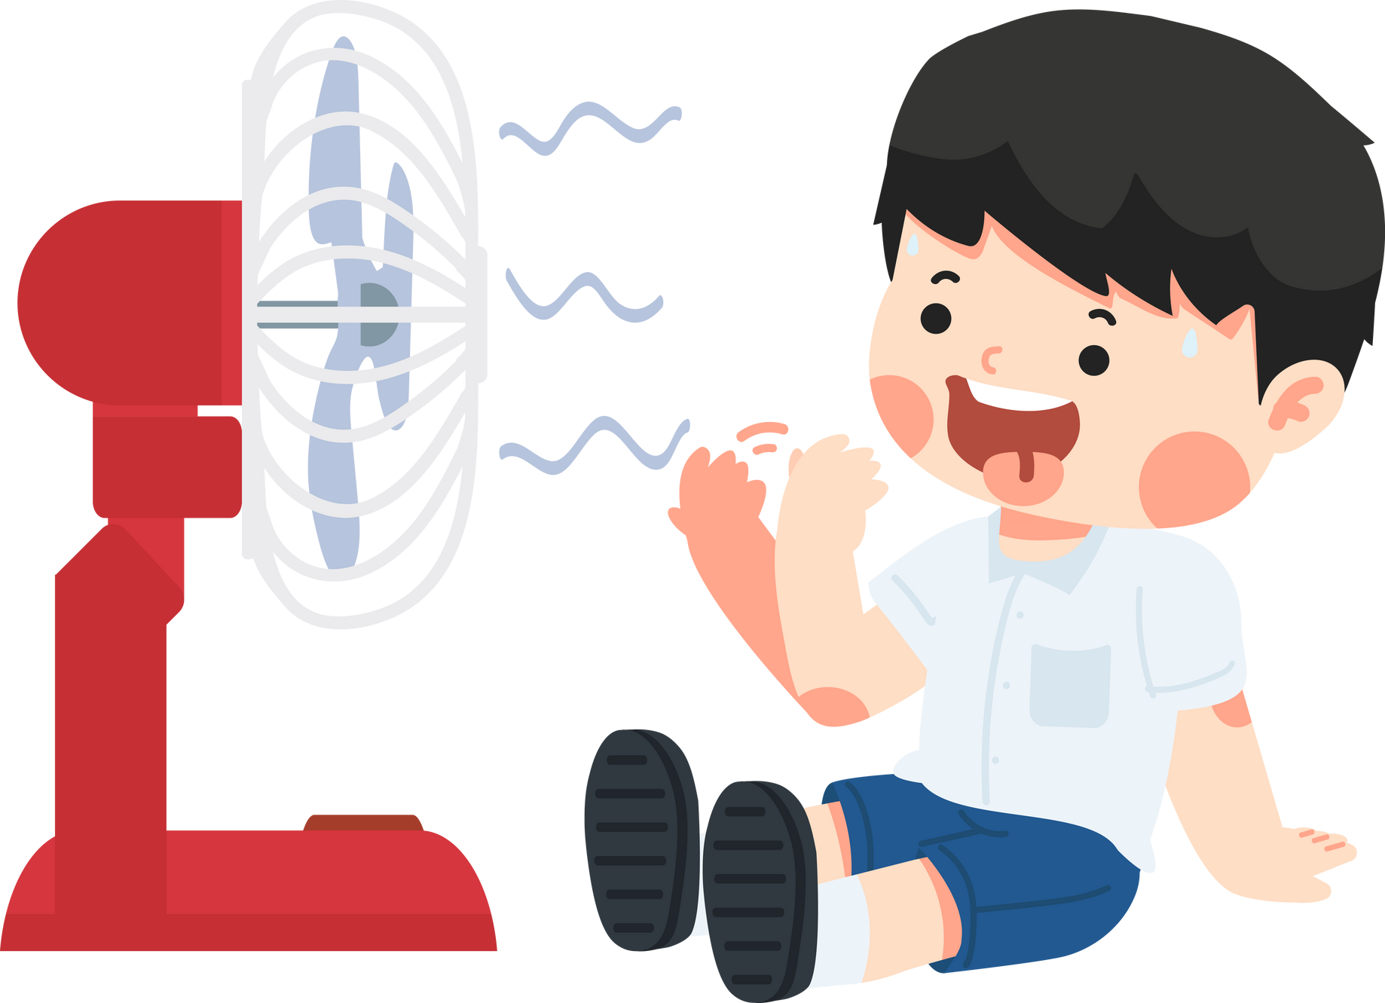
1. Sử dụng quạt điện đúng cách

Slide 5
2. Sử dụng quạt điện an toàn

Slide 6
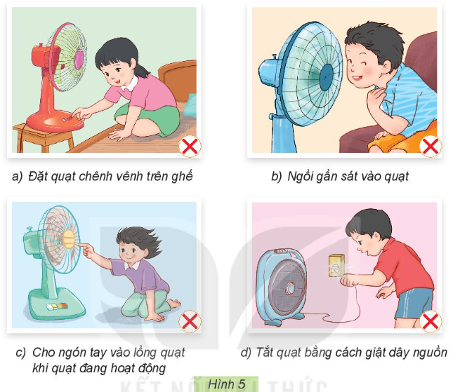

Giải thích tại sao các tình huống sử dụng quạt điện trong hình 5 là mất an toàn:
02
Thảo luận nhóm 4

Slide 7


Slide 8


